Slide 1


Slide 2
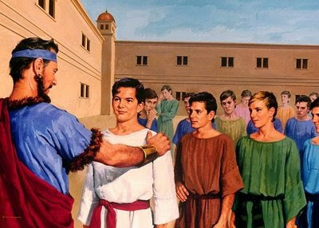
#JE SUIS DANIEL
INTRODUCTION

Slide 3
#JE SUIS DANIEL
I. LA BIOGRAPHIE DE DANIEL:
Qui était Daniel?
  En (hébreu : דָּנִיֵּאל, son nom signifie « Jugement divin » ou « Dieu est mon juge »)
  il est un personnage du livre de Daniel, qui fait partie de la Bible. Il est aussi l'un des grands prophètes de l'Ancien Testament et de la Bible hébraïque.

Slide 4
Qui était Daniel? « suite »
  Un contemporain de Jérémie et d’Ézéchiel
  Un juif d’origine noble de Juda probablement de la race royale (un prince) « Dan 1 :3 »
  Physiquement beau sans produit cosmétique, instruit, doué de sagesse et d’intelligence, « Dan 1 :4 »
  Un jeune âgé de 16 quand lui et ses amis furent emmenés prisonniers à Babylone par Nebucadnetsar en 605 av.J.C
  Le compagnon de 4 rois (Nebucadnestsar, Belschatsar, Darius et Cyrus)

Slide 5
  À la fois un homme d’État, un prophète leader et un administrateur expérimenté
  Le surintendant de tous les sages à Babylone et gouverneur de la province de Babylone « Dan 2 :46-49»
  Bilingue, il parlait l’hébreux et l’araméen
  Il fut choisi pour travailler dans la cours du roi Nebucadnetsar à Babylone.
  Un captif dans la grande ville sophistiquée de Babylone, l’Hollywood des temps anciens
  Il eut une carrière semblable à celle de Joseph : son don d’interpréter des songes et sa sagesse exceptionnelle ont fait de lui un haut fonctionnaire de l’empire.

Slide 6
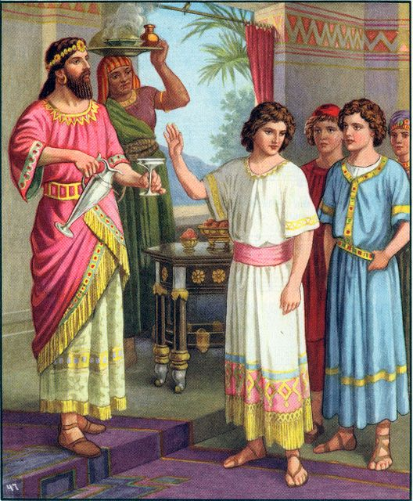
#JE SUIS DANIEL
LES TRAITS DE CARACTÈRE DE DANIEL
Daniel:
  1. Un homme saint « Daniel 1 :8; »

Slide 7
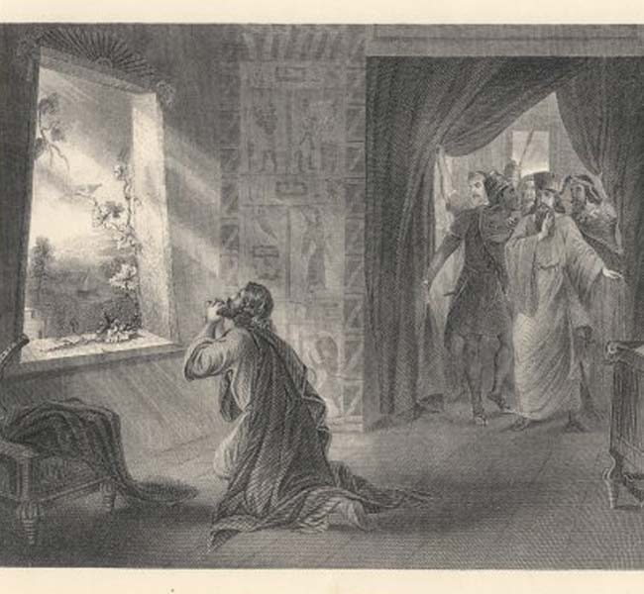
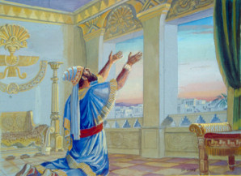
#JE SUIS DANIEL
  2. Un homme de prière et de foi «Daniel 2 : 17, Daniel 6 :10»

Slide 8
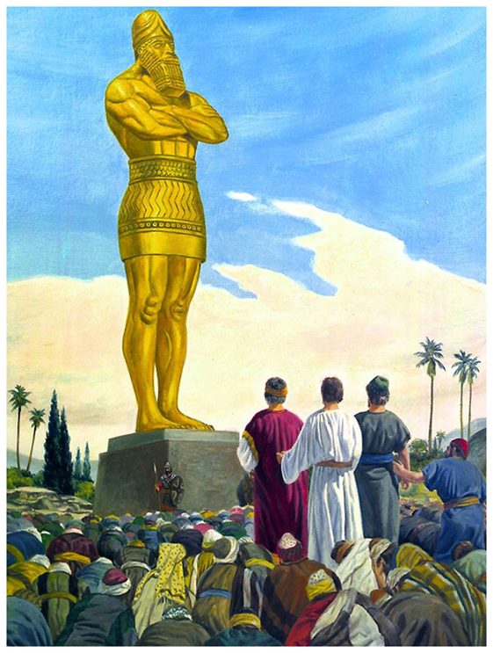
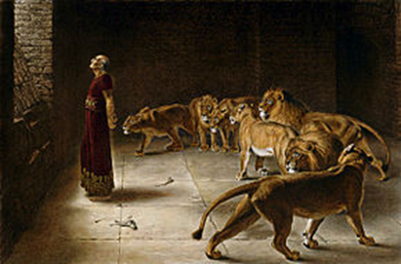
#JE SUIS DANIEL
  3. Un homme intègre qui fait passer la volonté de Dieu avant sa propre vie «Daniel 6 :4-5 »

Slide 9
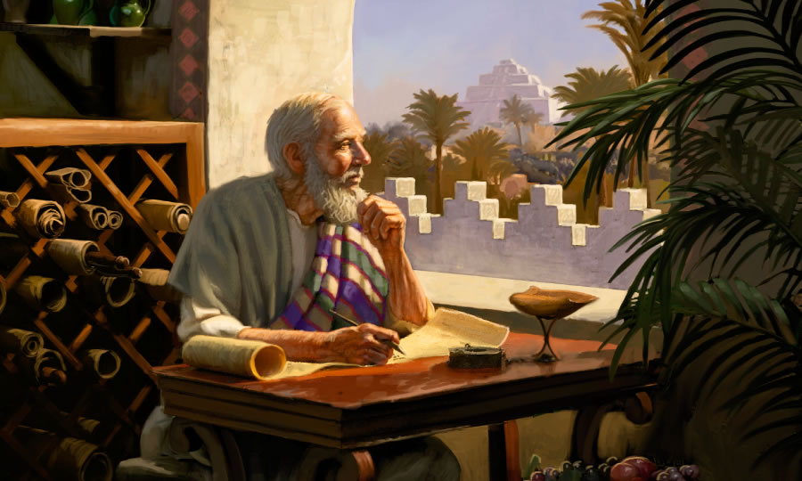
  4. Un homme du livre, de prière et de jeûne en se solidarisant à son peule «Daniel 9 :2-4 »

Slide 10
#JE SUIS DANIEL
CONCLUSION
Un homme saint « Daniel 1 :8; »
Un homme de prière et de foi «Daniel 2 : 17, Daniel 6 :10»
Un homme intègre qui fait passer la volonté de Dieu avant sa propre vie «Daniel 6 :4-5 »
« Soyons DANIEL,FIDÈLE QUOI QU’IL EN CÔUTE »

